Slide 1

Representação Binária
Conceitos básicos de tecnologia da informação

Slide 2


Fundamentos Informática
ETEC Uirapuru
Docentes: Cleiton Dias e Thiago Pascotto

Slide 3

O que é?
É um sistema numérico que utiliza 0 e 1 para representar informações.
Esses números são chamados de bits (abreviação de "binary digits", ou dígitos binários)

Slide 4

Open Source
Significa código aberto, é um movimento tecnológico e também uma forma de trabalho.
Utiliza um modelo descentralizado para construir softwares, onde todo o código-fonte é projetado para ser acessado abertamente pelo público.
As pessoas podem incluir melhorias, novas funcionalidades e etc.

Slide 5
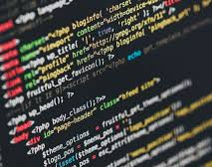

Pensa no Open Source como uma receita de bolo...
Se você compra um bolo pronto (software fechado), você só pode comer do jeito que ele veio e não sabe exatamente como foi feito.
Agora, imagine que alguém te dá a receita completa desse bolo (código aberto). Com essa receita, você pode:
Fazer o bolo do jeito original.
Mudar ingredientes para deixá-lo do seu gosto.
Compartilhar sua versão melhorada com outras pessoas.
No mundo da tecnologia, Open Source funciona assim: o código-fonte do software é como essa receita aberta, permitindo que qualquer um veja, modifique e melhore.

Slide 6



Exemplos de Software Open Source
Linux – Sistema operacional amplamente utilizado.
Android – Baseado no kernel Linux e mantido pelo Google.
Firefox – Navegador da Mozilla.
LibreOffice – Alternativa ao Microsoft Office.
MySQL e PostgreSQL – Bancos de dados populares.

Slide 7
Python
Repositório da linguagem, onde você pode contribuir com melhorias e novas funcionalidades
https://github.com/python

Slide 8
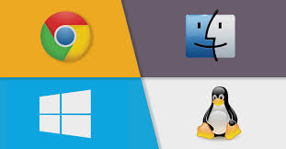
Sistemas Operacionais
Um sistema operacional é o programa principal do computador ou celular. Ele faz o aparelho funcionar, gerenciando tudo o que acontece, como abrir programas, salvar arquivos e conectar dispositivos (como teclado e internet).
Em resumo, gerencia os recursos de um dispositivo.

Slide 9
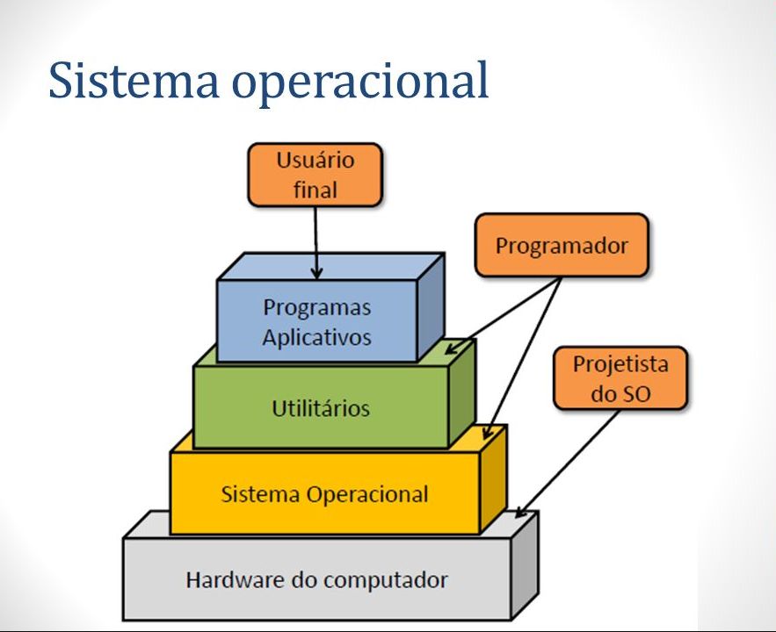

Slide 10
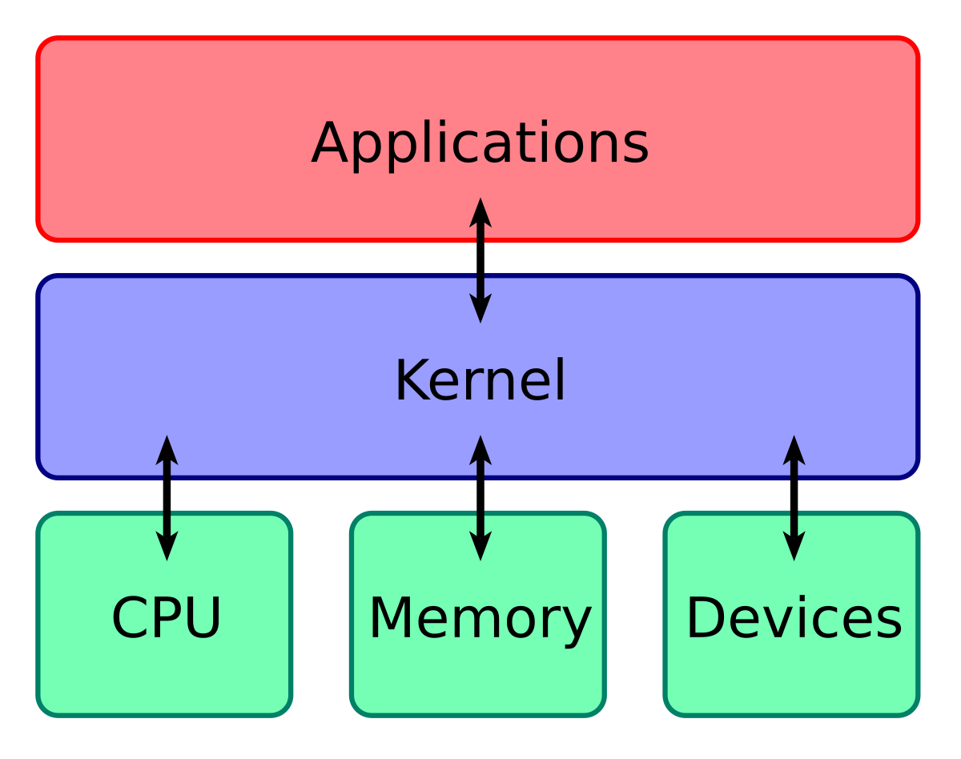
Kernel
O kernel é a parte central do sistema operacional.
Ele é responsável por gerenciar o hardware do computador (como o processador, memória e dispositivos de entrada/saída) e garantir que os programas rodem de forma eficiente e segura.

Slide 11
Além do kernel, um sistema operacional inclui:
Shell: A interface entre o usuário e o sistema, que pode ser gráfica (GUI) ou de linha de comando (CLI).
Gerenciador de Arquivos: Organiza e acessa arquivos e pastas no dispositivo.
Bibliotecas e APIs: Conjunto de funções e regras para facilitar o desenvolvimento de aplicativos.
Drivers de Dispositivos: Permitem que o sistema se comunique com o hardware.
Gerenciadores de Processos: Controlam os programas em execução e distribuem o uso da CPU.
Gerenciamento de Memória: Aloca e libera memória para os processos.
Gerenciamento de Rede: Controla as conexões de rede e comunicação entre dispositivos.
Segurança e Controle de Acesso: Protege o sistema e os dados contra acessos não autorizados e malware.

Slide 12
Comandos Windows Para Praticar
systeminfo – Exibe informações detalhadas sobre o sistema operacional, incluindo a versão, o tempo de atividade e a memória.
winver – Exibe uma janela com a versão e a compilação do Windows.
tasklist – Exibe uma lista dos processos em execução.
wmic logicaldisk get size,freespace,caption – Mostra o espaço total e disponível dos discos.
ipconfig – Exibe detalhes da configuração de rede, como IP e gateways.
Os comandos que você deve executar no CMD do computador estão em negrito.

Slide 13
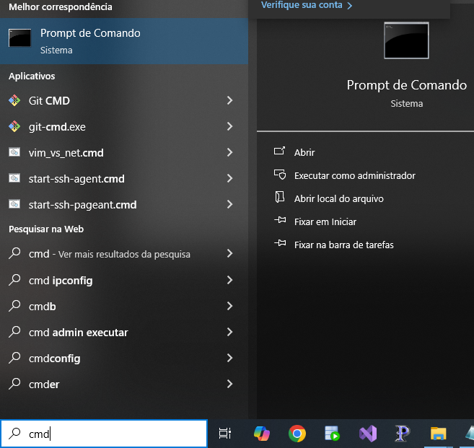
Exemplo:

Slide 14
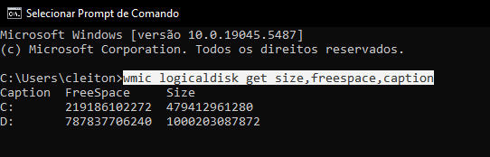

Slide 15


Slide 16


